Slide 1
Introductie Informatica
Mnr. Segers

Slide 2



Over mezelf
Oorsprong in België
Triatleet
Master Computer Science aan de TU Delft
Lerarenopleiding aan de TU Delft
  Niet al het lesmateriaal op voorhand aanwezig
  Planning tot herfstvakantie gemaakt, volgende periode kan nog wijzigen
  Proefkonijn voor opdrachten
  Open voor feedback

Slide 3
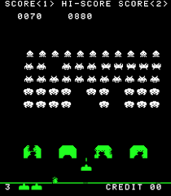

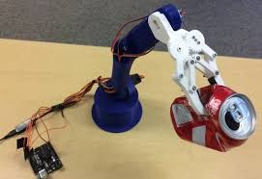
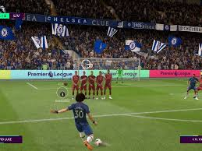

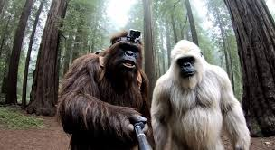
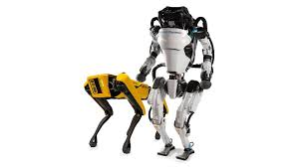
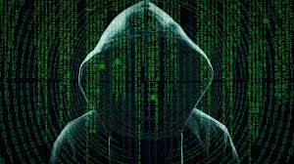
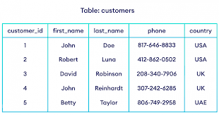
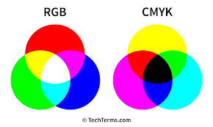
Wat is Informatica? Waarom is het leuk en relevant?
+ 50% praktijklessen ⮕Je gaat zelf aan de slag en kiest zelf hoe het eindresultaat eruit ziet
Leert skills die in elke sector van toepassing zijn

Slide 4
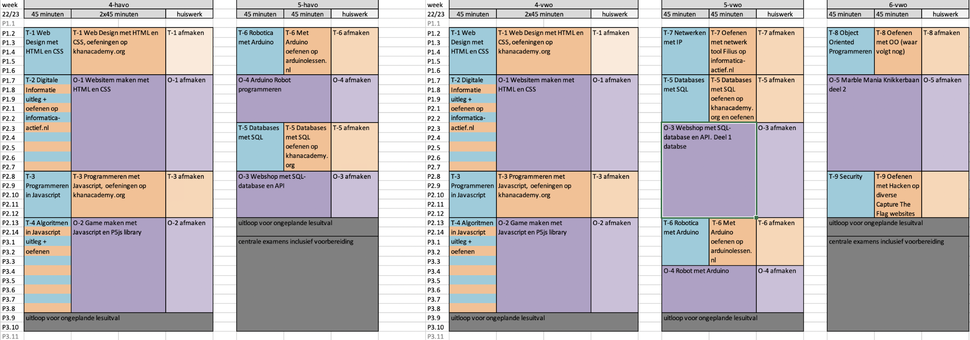
Programma Informatica

Slide 5
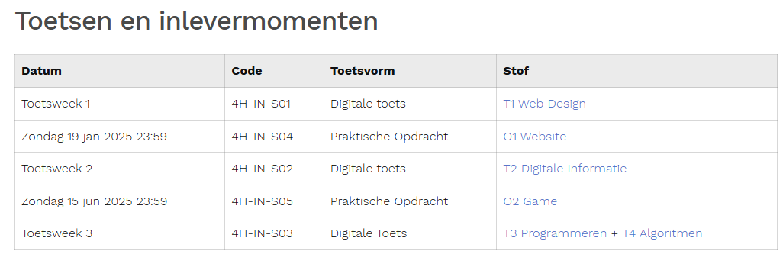
Programma Informatica
Wegingen te vinden op PTA
Praktische opdrachten niet te herkansen

Slide 6
Hoe gaan we werken dit jaar?
Reverse classroom approach
4H
  Woensdag 1ste uur: Extra uitleg + oefenen met inhoud vorige les
  Maandag en Vrijdag 7de uur: Zelf leren/oefenen of werken aan PO
4V
  Vrijdag 5de uur: Extra uitleg + oefenen met inhoud vorige les
  Maandag 1ste en 2de uur: Zelf leren/oefenen of werken aan PO
Huiswerk en Berichten in Magister + Slides op de site
Neem altijd bedrade of opgeladen bluetooth oortjes mee
Je werkt actief mee aan de opdrachten. Spelletjes spelen op de computer kan thuis.

Slide 7

Belangrijke sites
https://informatica.emmauscollege.nl/
https://moodle.informatica-actief.nl/login/index.php
https://www.khanacademy.org

Slide 8
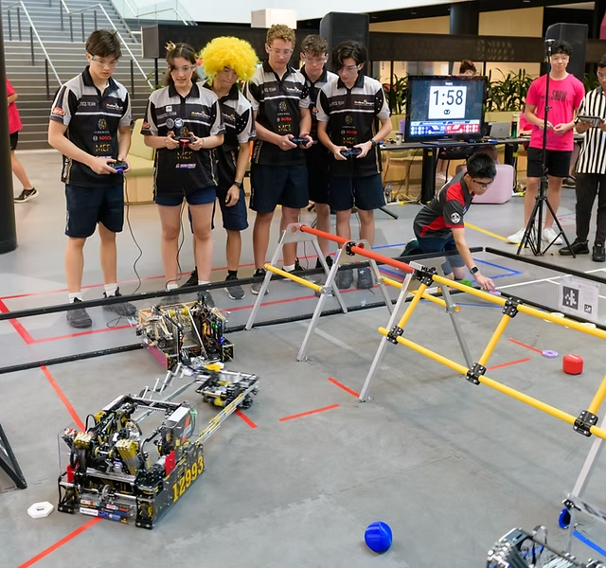

FTC team (First tech challenge)
https://www.ftcbenelux.eu/

Slide 9
Stappen te voltooien voor einde les
Inloggen op computer (bij problemen contacteer ICT)
  Zelfde wachtwoord als Zermelo
Toegang tot school e mail (bij problemen contacteer ICT)
Maak een account op Khan Academy (http://khanacademy.org/, NIET http://nl.khanacademy.org/)
  Gebruik je school e mail
  Vul volgende info in bij de pop-up: Grade 10 en willen computer programming leren
  Pas je naam aan in instellingen naar je echte naam
Wordt lid van de Khan Academy klas
  Klik op naam rechts boven
  Kies “Learner home”
  Kies in de linkerkolom “Teachers”
  Druk op blauwe knop “Enter a class code”
    Havo: 57FXK4DN
    VWO: N53EDQUK
Vul volgende bevraging in: https://forms.gle/jT5ucMkJ1v8pZ1mi9
Help andere leerlingen die vast zitten

